Slide 1


Informe Final: Análisis Forense Digital
CASO: INCIDENTE DE SEGURIDAD
Robo de Criptoactivos y Acceso Remoto
Equipo: La Bolsita Forense (Lautaro Moller, Tomas Moltrasio, Joaquina Nogueira)

Slide 2



Contexto y Alcance del Incidente
El Incidente
Expansión del Alcance
Empresa: "La Más Mejor S.A."
La investigación inicial en la estación de trabajo reveló evidencias críticas de movimiento lateral.
Víctima Inicial: Gerente Financiero (Usuario: Vagrant).
El foco del análisis forense se expandió inmediatamente para incluir el Servidor de Recursos Humanos (Ubuntu) de la infraestructura interna.
Síntomas Reportados: Movimiento autónomo del cursor, ejecución no autorizada de programas y desaparición repentina de fondos en criptomonedas.

Slide 3






Integridad de la Evidencia (Cadena de Custodia)
Se analizaron tres artefactos principales, verificados mediante hashing SHA256:
Disco Windows 10
Memoria RAM
Disco Servidor RRHH
cfo-win10 Clone-disk1.vmdk.gz
memoria241125vagrant.dmp.gz
rrhh Clone-disk1.vmdk.gz
Hash: b9d2b3f4...25ba7b898822
Hash: e8397b0e...0a0e31885d5e52
Hash: 40c7d3fe...939ddd792fc9

Slide 4

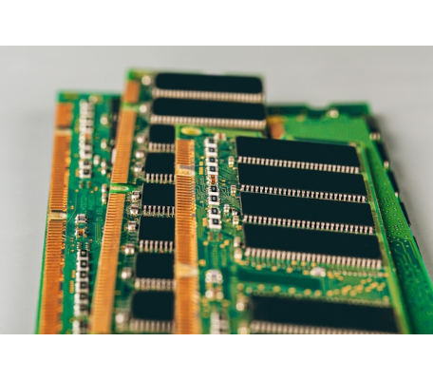


Análisis de Memoria RAM (Volatility 3)
Hallazgos en Tiempo Real
•
Acceso Remoto Confirmado: Se detectó el proceso TeamViewer_Service.exe (PID 3196). Esto corrobora el reporte del usuario sobre el control externo del mouse.
•
La "Simulación" del Robo: Se identificó el proceso electrum-4.6.2.exe (PID 7100) ejecutándose con el argumento --testnet.
Conclusión: El atacante usó una "red de pruebas" con dinero ficticio para causar pánico visual en la víctima, mientras ejecutaba el robo real en segundo plano.

Slide 5


Vector de Acceso Inicial
Ingeniería Social (Phishing)
El análisis de correos (Thunderbird) expuso el engaño.
•
Atacante: "Carlos Méndez" (carlos.mendez@bydargentina-com.biz).
•
Pretexto: Fallo en transferencia para la compra de un vehículo "BYD Dolphin".
•
Compromiso: La víctima (Vagrant) envió voluntariamente sus credenciales de TeamViewer el 24/11 a las 11:05 AM.

Slide 6

Ejecución de Malware y Persistencia
Mecanismo de Persistencia
Script Malicioso (list.ps1)
El atacante aseguró su acceso futuro creando una Tarea Programada.
Localizado en Descargas. Diseñado para buscar frases semilla (seed.txt).
Nombre: WindowsUpdateCheck
Robo Efectivo: Encontró y exfiltró el archivo passwallet.txt desde la Papelera de Reciclaje hacia un servidor OwnCloud externo.
Acción: Ejecuta update_checker.ps1 cada hora, camuflado como una actualización del sistema.

Slide 7
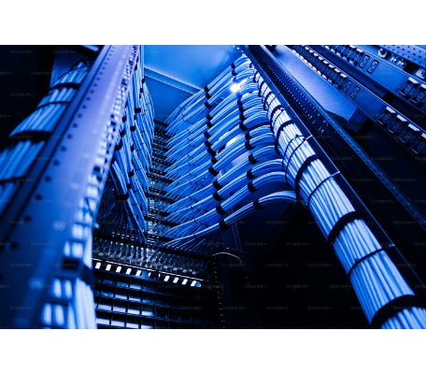
Movimiento Lateral: Ataque a la Red Interna
Desde la estación de Vagrant, se lanzaron ataques contra la IP 192.168.56.20 (Servidor RRHH).
Técnica: Fuerza Bruta (Puerto 3000)
Los logs (bruteforce.log) muestran éxito masivo debido a una política de contraseñas deficiente:
Usuario admin: messi19
Usuarios pmartinez, rdiaz: pass123
Usuario vagrant: 123456789

Slide 8
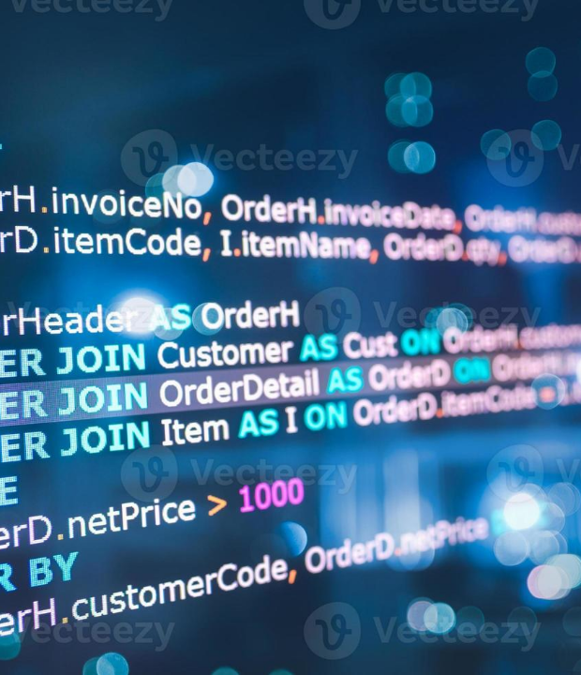

Compromiso del Servidor RRHH
Manipulación de Integridad
El análisis del archivo hr_database.db (SQLite) confirmó una alteración masiva de datos críticos.
Utilizando las credenciales robadas, el atacante reemplazó las direcciones legítimas de criptomonedas (Mainnet) por direcciones de prueba (Testnet).
- bc1qxy2kg... (Legítima)
+ tb1qytjya... (Atacante)

Slide 9
Línea de Tiempo del Incidente
17/11/2025
18/11/2025
24/11 - 11:05
24/11 - 15:50
Contacto Inicial
Preparación
Acceso
Impacto
Correo de Phishing recibido ("Carlos Méndez").
Instalación de TeamViewer en el equipo de Finanzas.
Víctima envía credenciales. Ejecución de Malware.
Fuerza Bruta exitosa y modificación de DB RRHH.

Slide 10
Conclusiones Clave
Origen Humano: El incidente no fue una falla técnica, sino un ataque de Ingeniería Social facilitado por la entrega voluntaria de credenciales.
Negligencia Operativa: El robo de activos fue posible debido al almacenamiento de frases semilla en texto plano (passwallet.txt).
Seguridad Interna Deficiente: El movimiento lateral fue trivial debido al uso de contraseñas débiles y predecibles en cuentas críticas de administración.
Estado Actual: La red se considera hostil; el atacante posee credenciales válidas y persistencia configurada.

Slide 11
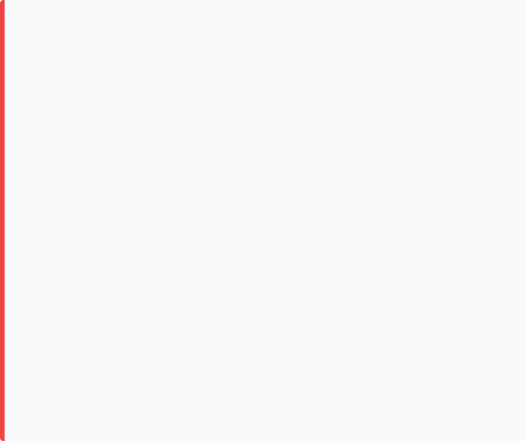



Recomendaciones
Inmediatas
Prevención (Mediano Plazo)
•
Aislar la Red: Desconectar equipos de Finanzas y RRHH.
•
Implementar MFA: Obligatorio para accesos remotos.
•
Rotación Total: Cambiar todas las contraseñas de dominio y correos.
•
Políticas GPO: Bloquear software remoto (AnyDesk, TeamViewer) sin autorización.
•
Transferencia de Fondos: Mover activos remanentes a billeteras seguras (Cold Storage).
•
Capacitación: Talleres de concientización sobre Phishing.

Slide 12
Gracias por su atencion
forensia@labolsita.com

